Slide 1






DIGITAL TALENT SCHOLARSHIP
2019
digitalent.kominfo.go.id

Slide 2
Accelerated Deep Learning
Nama pembicara dengan gelar

Slide 3

Permasalahan Data
Bagian 1

Slide 4
Permasalahan Data
Jumlah Data yang besar
Jenis dan dimensi data yang besar
Model Training yang besar
Membutuhkan waktu yang lama untuk melakukan pengolahan data

Slide 5

Model Data
Databases,
Teks
Gambar dan Video
Model Pembelajaran

Slide 6
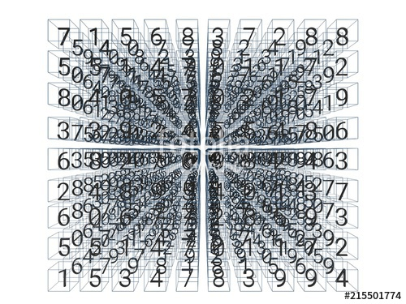
Contoh: Handwriten Recognition

Slide 7
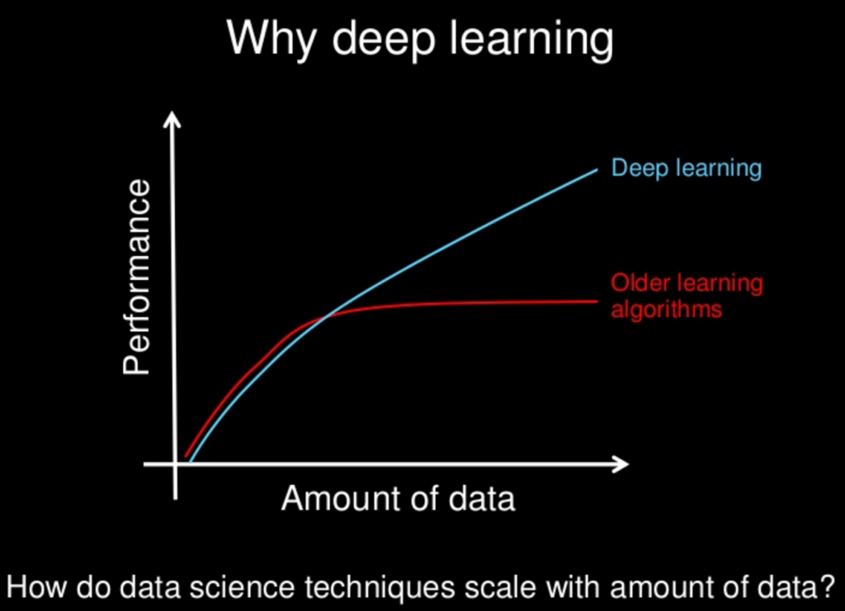
Deep Learning

Slide 8
Bagaimana mempercepat training proses?
Bagian 2

Slide 9
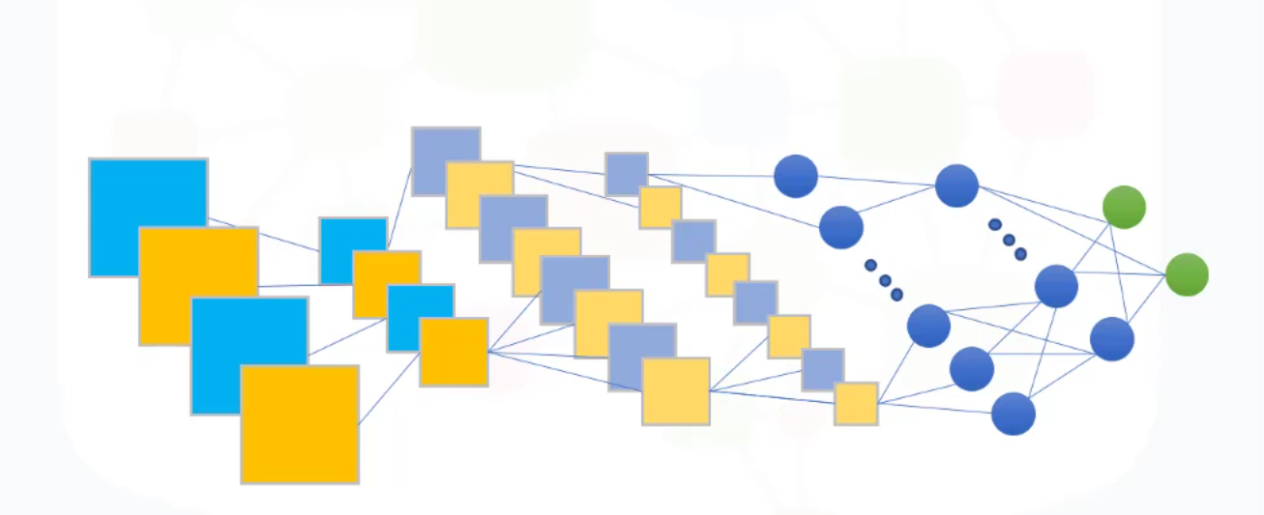
Model deep Learning

Slide 10
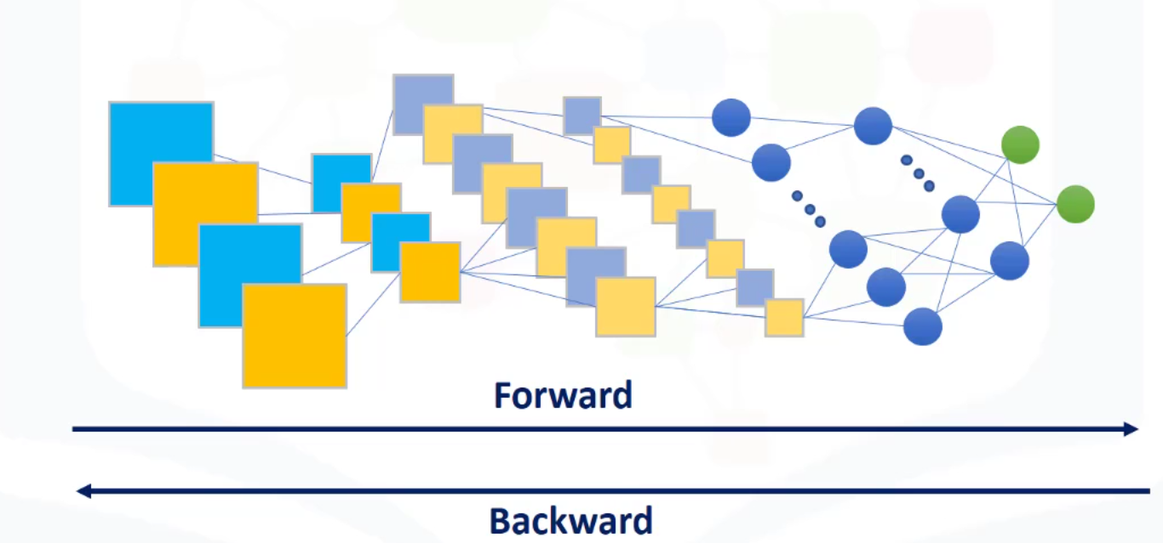
Fase Deep Learning
Training pada deep learning biasanya memiliki dua fase yaitu
Forward
Backward

Slide 11
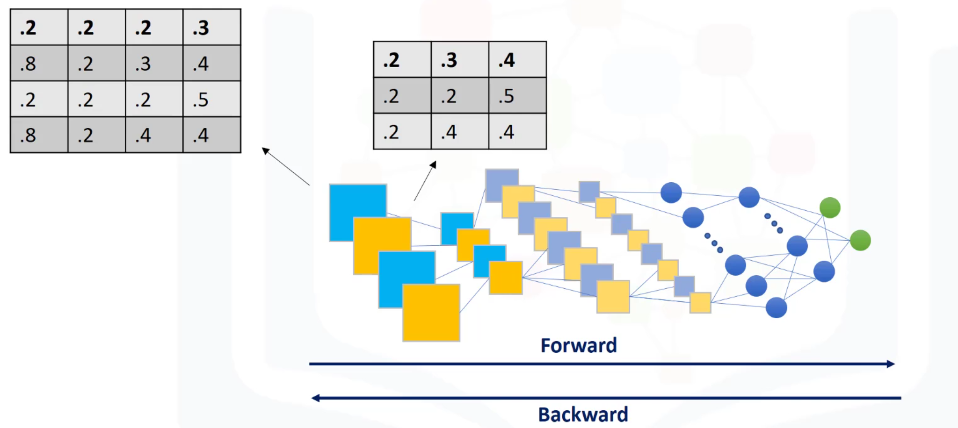
Example in CNN

Slide 12
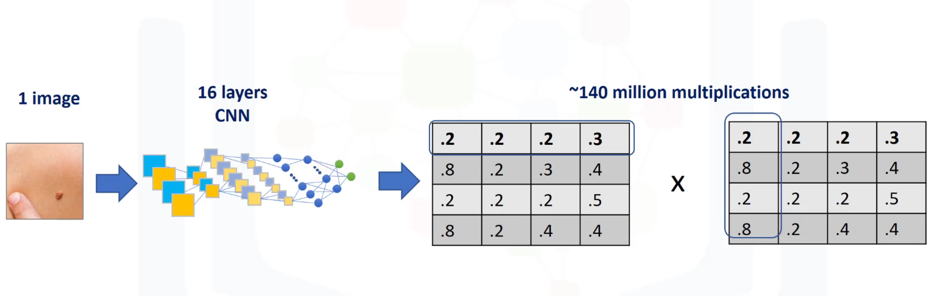
Matrix Multiplication

Slide 13
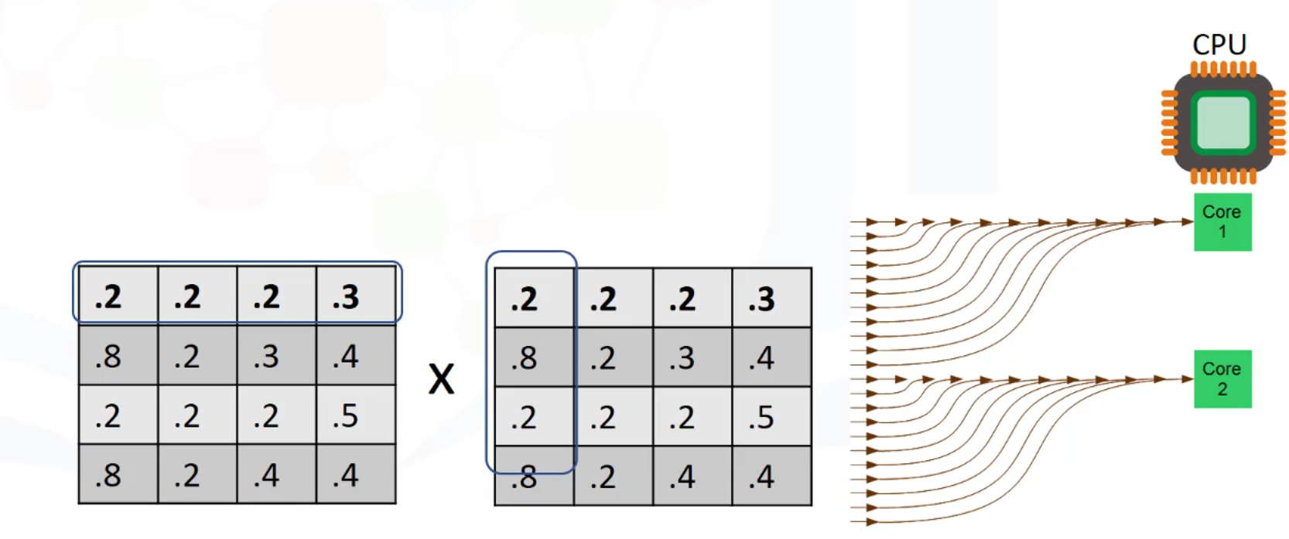
Multiplication in CPU
CPU (Central Processing Unit)
Apa itu CPU?
CPU adalah hardware yang bertanggung jawab untuk mengolah instruksi
CPU adalah tidak terlalu baik untuk menangani data yag jumlah nya besar
CPU lebih baik melalukan proses secara sekuensial dari pada paralel karena terbatasnya memory
Sehingga tidak cukup cepat untuk data yang memiliki dimensi yang besar seperti matrix

Slide 14
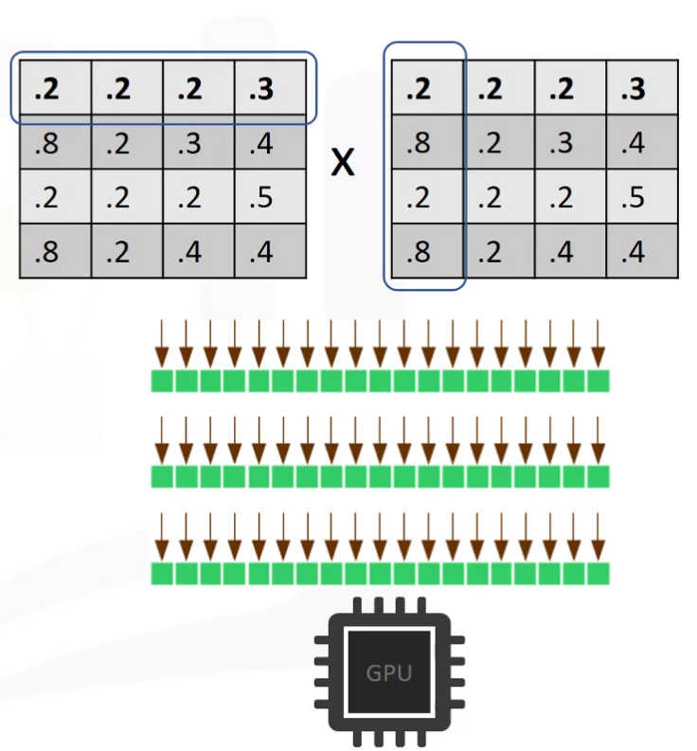
Apa solusinya?
GPU ( Graphics Processing Unit)
Apa itu GPU?
GPU adalah grafikal prosesor yang menagani fungsi tampilan pada layar
GPUs memiliki banyak core dan memiliki ribuan thread
GPU sangat baik untuk melakukan pengolahan pada memori yang besar
Sangat baik untuk melakukan pengolahan data paralel

Slide 15
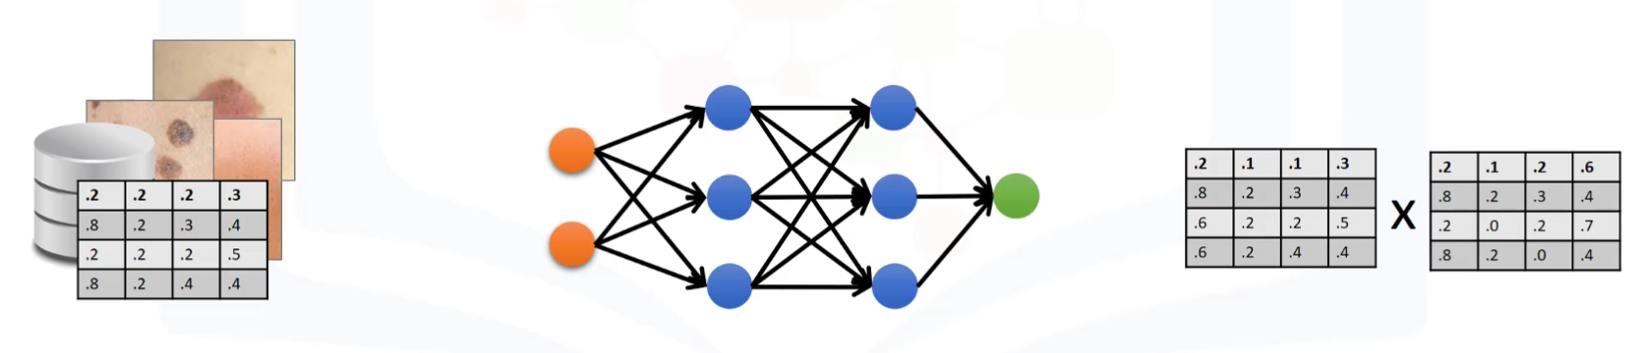
Bagaimana GPU dapat mempercepat Deep Learning
Deep Neural Network membutuhkan jumlah input atau dimensi input/matrik yang besar dari memory utama dan GPU sangat optimal untuk melakukan pengolahn data pada matrik yang besar
Fungsi dot product antara Weight dan Input pada deep learning dapat dilakukan secara cepat pada GPU

Slide 16





IKUTI KAMI
digitalent.kominfo
digitalent.kominfo
DTS_kominfo
Digital Talent Scholarship 2019
Pusat Pengembangan Profesi dan Sertifikasi
Badan Penelitian dan Pengembangan SDM
Kementerian Komunikasi dan Informatika
Jl. Medan Merdeka Barat No. 9
(Gd. Belakang Lt. 4 - 5)
Jakarta Pusat, 10110
digitalent.kominfo.go.id

